Slide 1
最优化理论
第7讲 无约束优化方法(2)
梯度法、共轭梯度法
辽宁大学 信息学院

Slide 2
无约束优化方法
共轭方向法
Powell法
梯度法
共轭梯度法
Newton法
DFP法

Slide 3
梯度法
基本思想
对于某一点，以该点的负梯度方向作为搜索方向
某一点的负梯度方向为最速下降方向
实际上，负梯度方向的最速下降仅仅是某个邻域范围内，对于全局来说不一定寻找极值点的最优方向。
梯度法又称为最速下降法

Slide 4
梯度法
基本思想
迭代公式
选择负梯度作为搜索方向

Slide 5
梯度法
基本思想
每次以负梯度方向进行搜索
相邻迭代点的搜索方向是相互垂直的。
方向呈现锯齿形，越接近极值点，锯齿越细。

Slide 6

梯度法
迭代步骤
1. 给定初始点$X^{\left(0\right)}$和收敛精度$ε$，令$k=0$.
计算梯度，构造搜索方向：$\left.S^{\left(k\right)}=−∇f(X^{\left(k\right)}\right)$
进行一维搜索，求新的迭代点：
判断收敛精度：若满足$‖\left.∇f(X^{\left(k+1\right)}\right)‖≤ε$，则输出最优解
终止迭代。
否则，令$k=k+1$，转向步骤2继续迭代。

Slide 7

梯度法
例1：(P61-例4-4)：梯度法求解
已知初始点$X^{\left(0\right)}={\left[1,1\right]}^{T}$，收敛精度$ε=0.1$，用梯度法求解下面无约束优化问题的极值点。

Slide 8

例1：解
给定初始点$X^{\left(0\right)}$和收敛精度$ε$，令$k=0$.
计算梯度，构造搜索方向：$\left.S^{\left(k\right)}=−∇f(X^{\left(k\right)}\right)$
进行一维搜索，求新的迭代点：

Slide 9
例1：解
进行一维搜索，求新的迭代点：
满足：

Slide 10
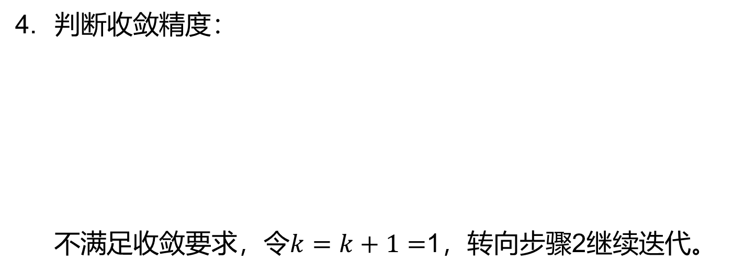
例1：解
判断收敛精度：
不满足收敛要求，令$k=k+1=$1，转向步骤2继续迭代。

Slide 11

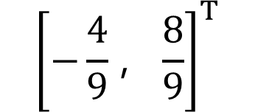
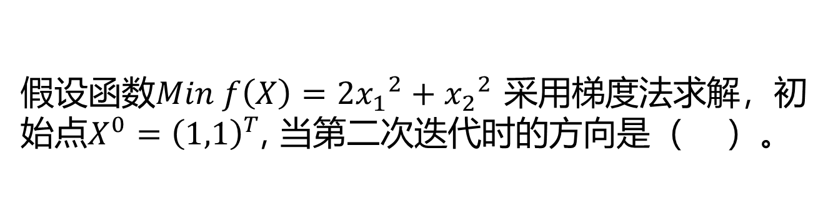
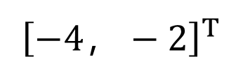
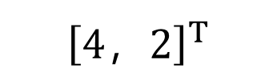
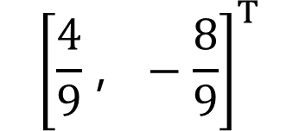
单选题
1分
假设函数$Min f\left(X\right)=2{x_{1}}^{2}+{x_{2}}^{2}$ 采用梯度法求解，初始点$X^{0}={\left(1,1\right)}^{T}$, 当第二次迭代时的方向是（ ）。
A
$${\left[\frac{4}{9}，−\frac{8}{9}\right]}^{T}$$
B
$${\left[−4，−2\right]}^{T}$$
C
$${\left[−\frac{4}{9}，\frac{8}{9}\right]}^{T}$$
D
$${\left[4，2\right]}^{T}$$
提交

Slide 12
梯度法
特点：
程序简单、方法直观
相邻搜索方向相互垂直，越接近极值点收敛越慢
收敛速度收到函数性态、起始点位置的影响较大
梯度法的收敛速度慢于Powell法

Slide 13
共轭梯度法
基本思想
为了解决梯度法在极值点附近收敛慢的问题：
利用梯度法在远离极值点时进行搜索
在靠近极值点时，利用共轭方向法的原理来进行搜索

Slide 14
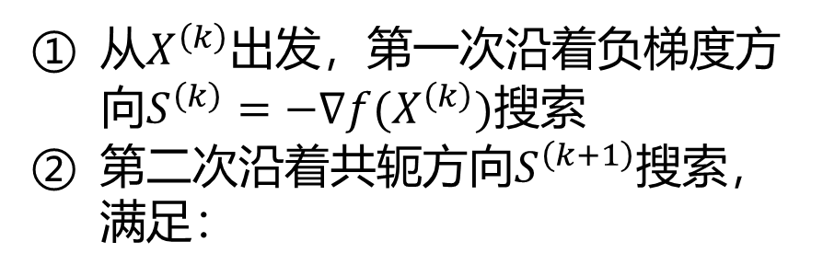
共轭梯度法
方法原理
初始结点采用梯度法进行搜索
下一次迭代采用与上一次共轭的方向进行搜索
如图是一个正定的二次函数
从$X^{\left(k\right)}$出发，第一次沿着负梯度方向$S^{\left(k\right)}=−∇f(X^{\left(k\right)})$搜索
第二次沿着共轭方向$S^{\left(k+1\right)}$搜索，满足：

Slide 15

共轭梯度法
方法原理
如图， $S^{\left(k+1\right)}$可表示为：
其中$β^{\left(k\right)}$称为共轭系数
令：

Slide 16
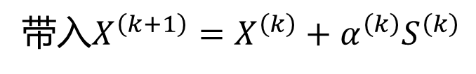
共轭梯度法
方法原理
带入$X^{\left(k+1\right)}=X^{\left(k\right)}+α^{\left(k\right)}S^{\left(k\right)}$

Slide 17
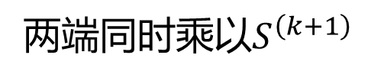
共轭梯度法
方法原理
两端同时乘以$S^{\left(k+1\right)}$
共轭

Slide 18
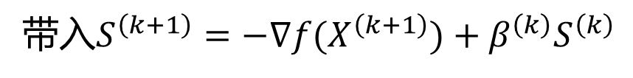
共轭梯度法
方法原理
带入$S^{\left(k+1\right)}=−∇f(X^{\left(k+1\right)})+β^{\left(k\right)}S^{\left(k\right)}$

Slide 19
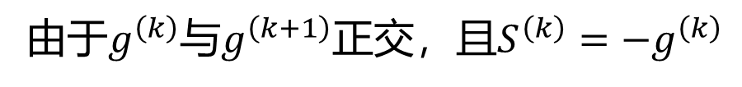
共轭梯度法
方法原理
由于$g^{\left(k\right)}$与$g^{\left(k+1\right)}$正交，且$S^{\left(k\right)}=−g^{\left(k\right)}$

Slide 20
共轭梯度法
方法原理
最终求得：

Slide 21
共轭梯度法
仅仅通过梯度就可以构造共轭方向
共轭方向构造

Slide 22
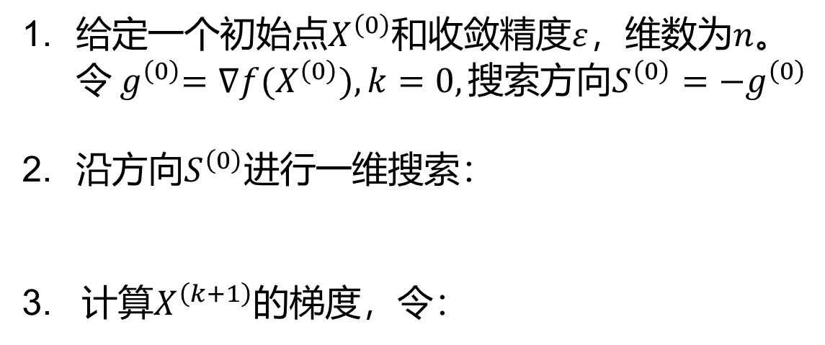
共轭梯度法
迭代步骤
给定一个初始点$X^{\left(0\right)}$和收敛精度$ε$，维数为$n$。
令${ g}^{\left(0\right)}=∇f(X^{\left(0\right)}),k=0,{\text{搜索方向}S}^{\left(0\right)}=−g^{\left(0\right)}$
沿方向$S^{\left(0\right)}$进行一维搜索：
3. 计算$X^{\left(k+1\right)}$的梯度，令：

Slide 23
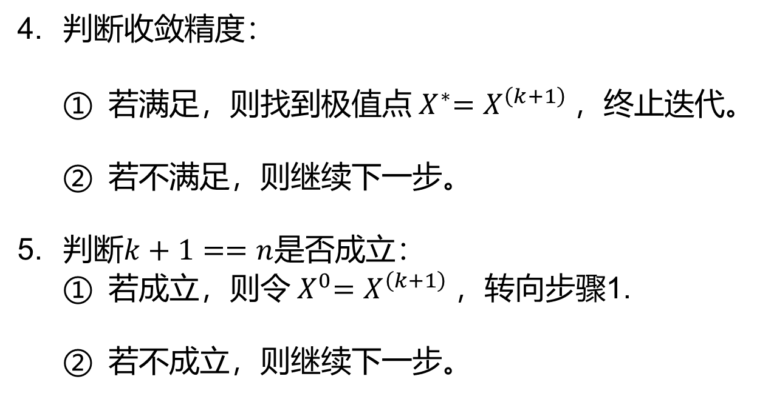
共轭梯度法
迭代步骤
判断收敛精度：
若满足，则找到极值点${ X}^{∗}=X^{\left(k+1\right)}$，终止迭代。
若不满足，则继续下一步。
判断$k+1==n$是否成立：
若成立，则令${ X}^{0}=X^{\left(k+1\right)}$，转向步骤1.
若不成立，则继续下一步。

Slide 24

共轭梯度法
迭代步骤
6. 构造共轭方向：
令$k=k+1$，转向步骤2.

Slide 25

共轭梯度法
例2：(P64-例4-5)：共轭梯度法求解
已知初始点$X^{\left(0\right)}={\left[1,1\right]}^{T}$，收敛精度$ε=0.1$，用共轭梯度法求解下面无约束优化问题的极值点。

Slide 26
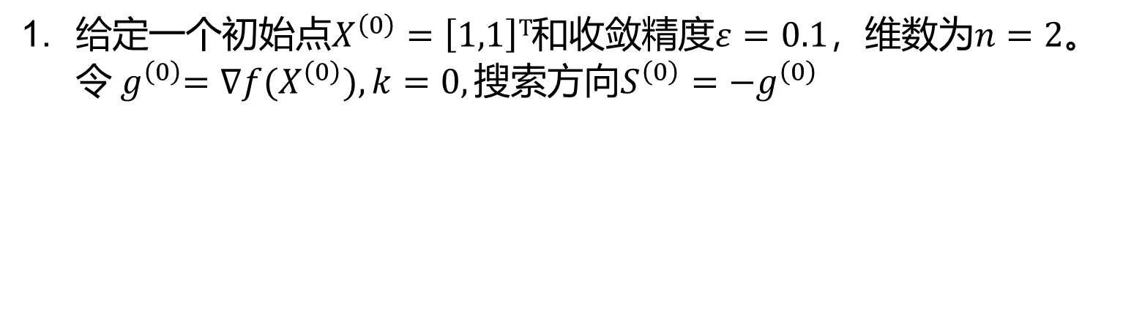
例2：解
给定一个初始点$X^{\left(0\right)}=\left[1,1\right]T$和收敛精度$ε=0.1$，维数为$n=2$。
令${ g}^{\left(0\right)}=∇f(X^{\left(0\right)}),k=0,{\text{搜索方向}S}^{\left(0\right)}=−g^{\left(0\right)}$

Slide 27

例2：解
2. 沿方向$S^{\left(0\right)}$进行一维搜索：

Slide 28

例2：解
3. 计算$X^{\left(k+1\right)}$的梯度，令：

Slide 29
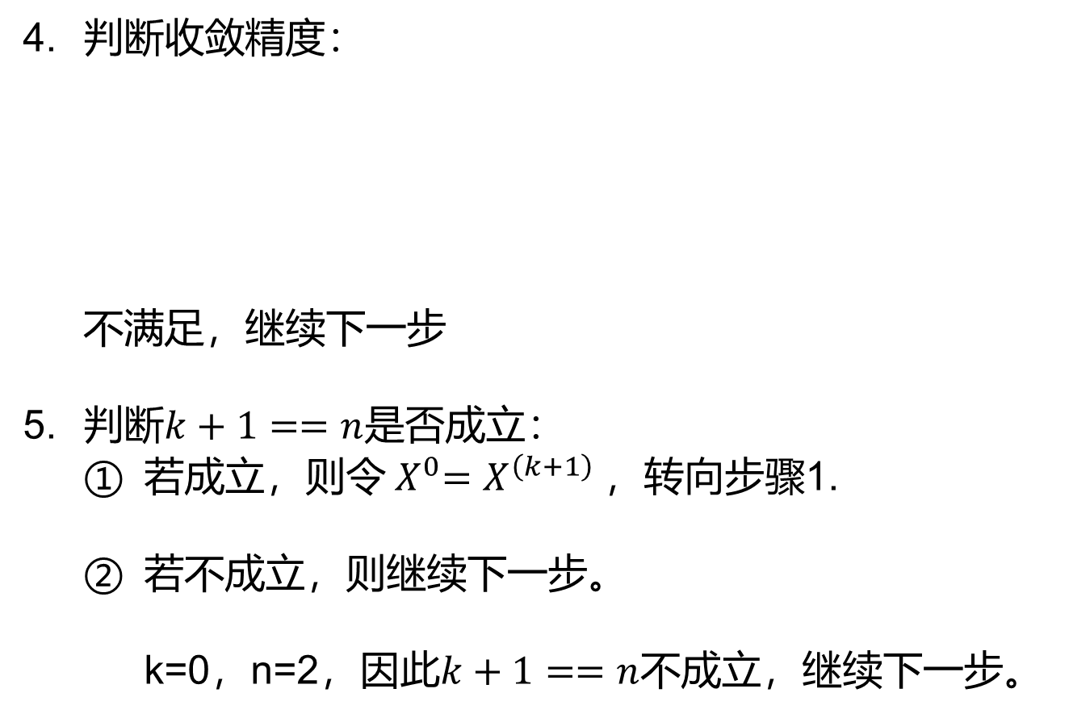
例2：解
判断收敛精度：
不满足，继续下一步
判断$k+1==n$是否成立：
若成立，则令${ X}^{0}=X^{\left(k+1\right)}$，转向步骤1.
若不成立，则继续下一步。
k=0，n=2，因此$k+1==n$不成立，继续下一步。

Slide 30
例2：解
6. 构造共轭方向：

Slide 31

例2：解
7. 令$k=k+1$，转向步骤2.开始第2轮迭代：
沿方向$S^{\left(1\right)}$进行一维搜索

Slide 32

例2：解
8. 计算$X^{\left(2\right)}$梯度，判断收敛精度：
因此，本题的极值点就是

Slide 33
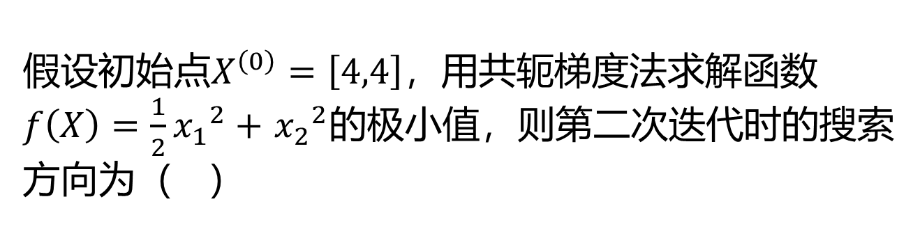
单选题
1分
假设初始点$X^{\left(0\right)}=\left[4,4\right]$，用共轭梯度法求解函数$f\left(X\right)=\frac{1}{2}{x_{1}}^{2}+$ ${x_{2}}^{2}$的极小值，则第二次迭代时的搜索方向为（ ）
A
[1,-4]^{T}
B
[-1,4]^{T}
C
[4,-1]^{T}
D
[-4,1]^{T}
提交

